Slide 1
躁动的web动画 ——第28讲 长阴影
主讲人：kong66

Slide 2
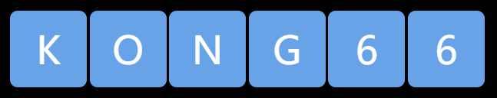
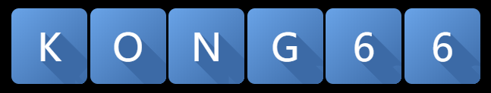
1.目标——长阴影（难度：1.5）
本期我们的目标是制作文本的长阴影效果，并且在鼠标的悬浮时动态显示.

Slide 3
2.分析需求——庖丁解牛
文字的长阴影效果就是通过CSS的text-shadow属性即可
动画采用CSS的transition属性足以

Slide 4
3. 长阴影实现
CSS的text-shadow属性，其实是可以无限叠加的，所谓的长阴影就是光源角度非常的低，贴近文本所在平面，这样照出来的阴影就会非常长.
text-shadow的语法非常简单，如下
text-shadow： x y blur color;
x 阴影水平偏移
y 阴影垂直偏移
blur 模糊距离（数值越大，越模糊）
color 阴影颜色

Slide 5
而这种形式呢，可以无限叠加，如下
text-shadow： x1 y1 blur1 color1，
x2 y2 blur2 color2，
x3 y3 blur3 color3，
… …
当我们正确的设置x,y的数值时，就能实现长阴影
x,y=1px 1px
文本主体
x,y=2px 2px
x,y=3px 3px

Slide 6
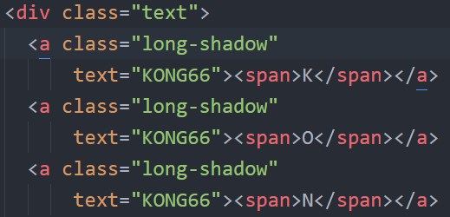
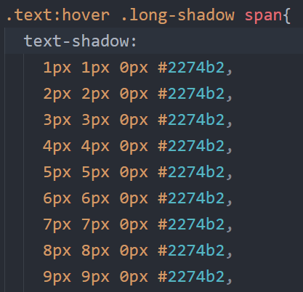
文本HTML
阴影颜色相同，偏移逐渐偏向右下方

Slide 7
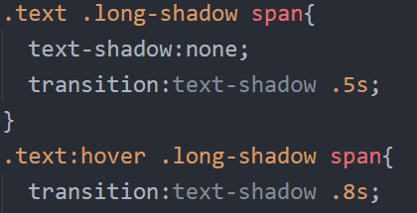
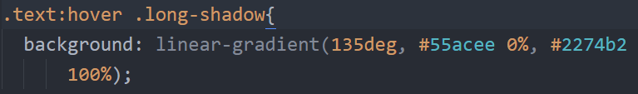
阴影动画
背景渐变

Slide 8
4.更多思考
如何用代码生成长阴影样式？
长阴影如何动态的改变角度和长度，制作更有趣的动画？
本期内容就讲到这里，谢谢大家！

